Slide 1
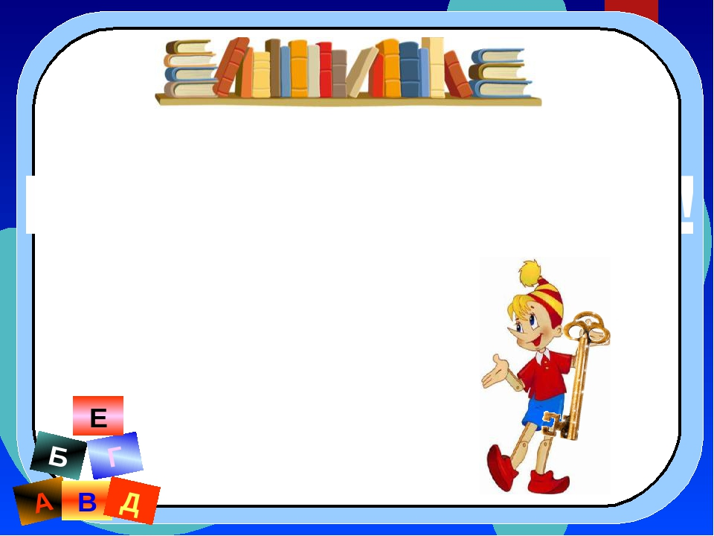
Презентация опыта работы «Использование игровых упражнений и занимательных заданий при обучении грамоте детей среднего – старшего дошкольного возраста»
Воспитатель МДОАУ
Барышникова И.М.
МДОАУ № 103
2020 г.

Slide 2
Программа начальных классов сложна и объемна. Неумение читать или медленное (побуквенное) чтение является серьезной проблемой при обучении ребенка в школе. Умеющий читать ребенок легче вписывается в процесс обучения, ему комфортнее на новой ступени образования.
Но прежде чем начать читать, ребенок должен научиться слышать, из каких звуков состоят слова, проводить звуковой анализ слов (то есть называть по порядку звуки и давать им характеристику), вычленять слова в предложении.
Учителя начальной школы отмечают, что в последнее время недостаточно внимания уделяется ознакомлению дошкольников с составом слова и предложения. Исходя
из рекомендаций школьных педагогов , значительное
место на занятиях по обучению грамоте я отвожу упражнениям, направленным на формирование умения анализировать слова и
предложения.

Slide 3
Цель: Активно задействовать игровые технологии при подготовке к обучению грамоте детей старшего дошкольного возраста.
Задачи: 1. Разработать систему увлекательных игр и упражнений со звуками, буквами, словами, способствующих подготовке детей к обучению грамоте. 2. Создать условия, обеспечивающие эффективность процесса подготовки детей к обучению грамоте. 3. Побуждать в ребенке желание активно участвовать в процессе освоения грамоты. 4. Повысить познавательную активность и работоспособность детей.

Slide 4
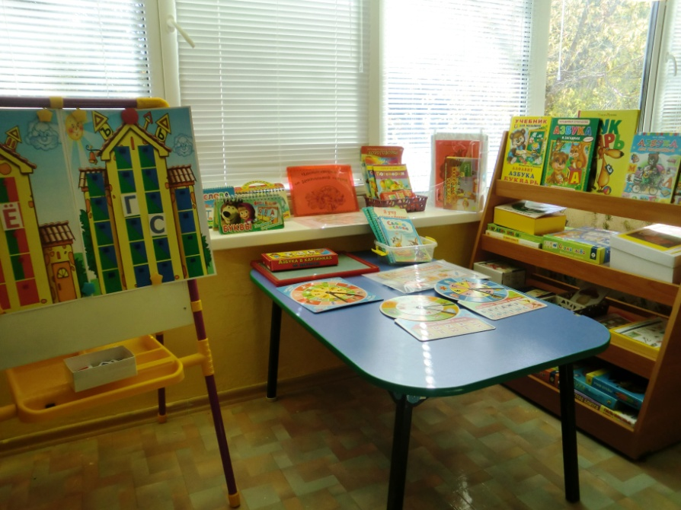
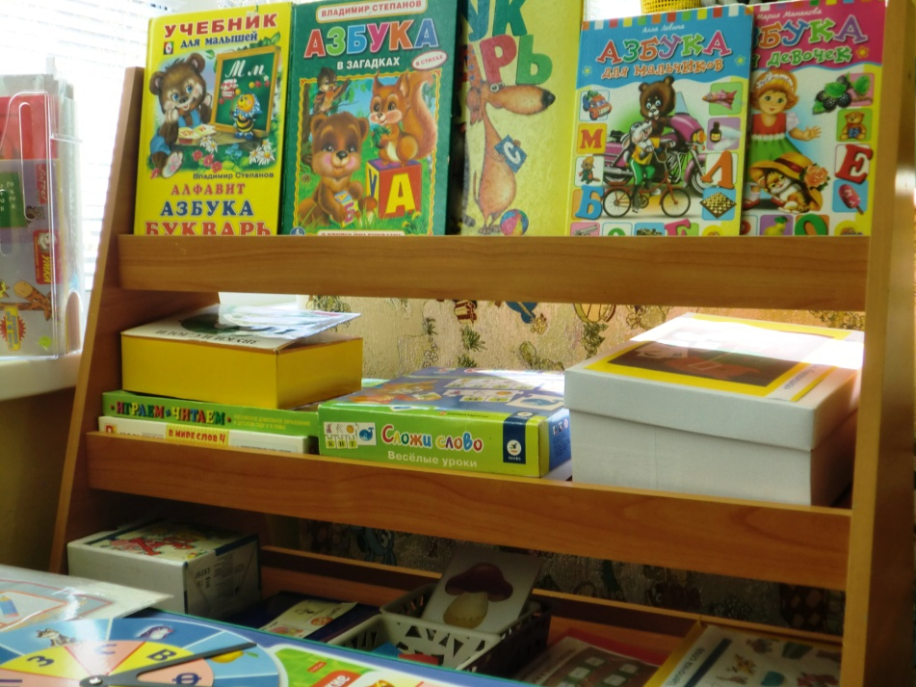
Речевой центр в группе «Почемучки»

Slide 5
Игровые технологии при обучении грамоте
1. Использование в ходе образовательной деятельности игровых и литературных персонажей.
2. Создание игровой
ситуации.
3. Использование наглядного занимательного материала.
4. Использование стихотворных текстов и загадок. Пример
5. Использование дидактических игр и игровых упражнений.

Slide 6
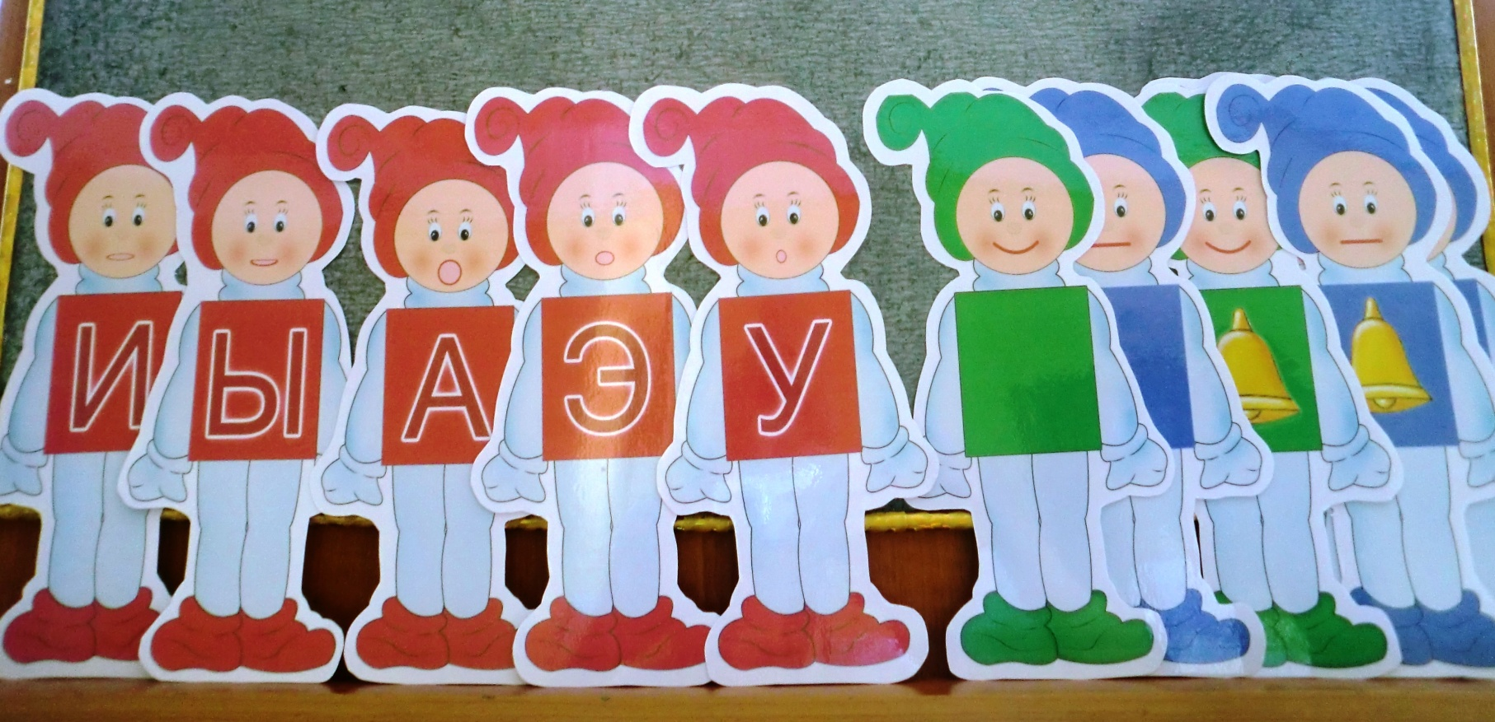
Дидактическое пособие «Звукогномики»

Slide 7
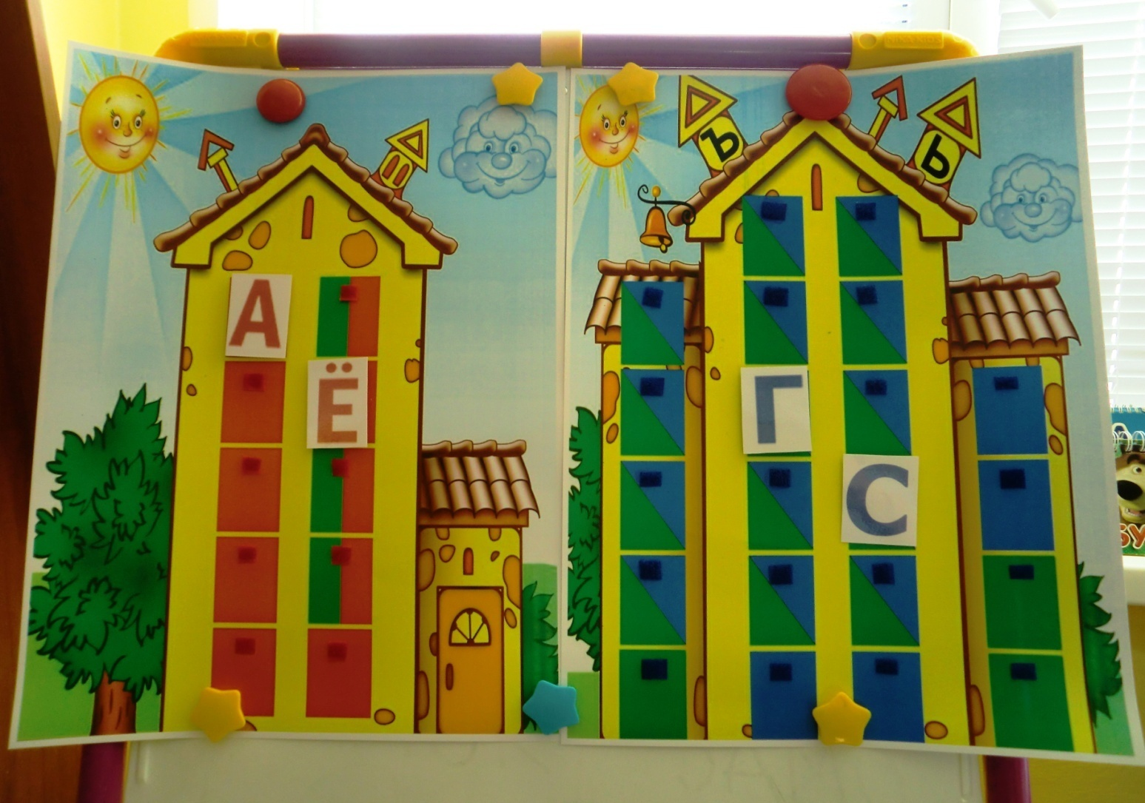
Дидактическое пособие «Страна АБВГДЕйка»

Slide 8
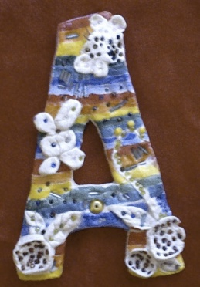
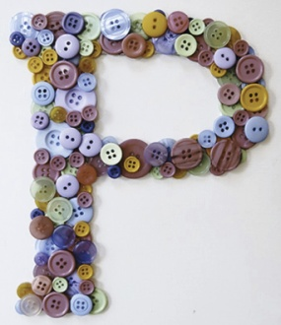
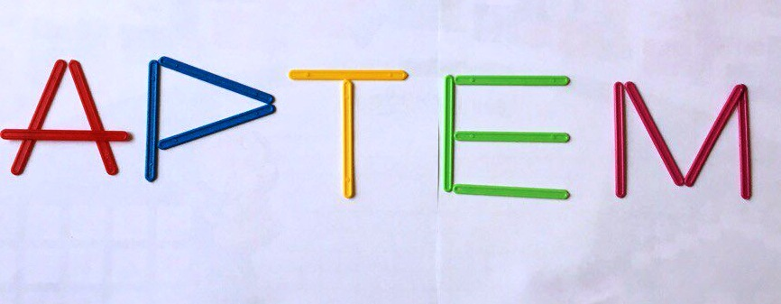
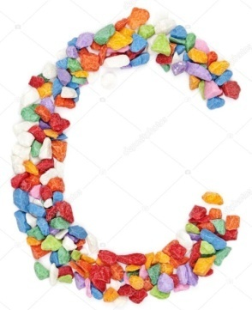
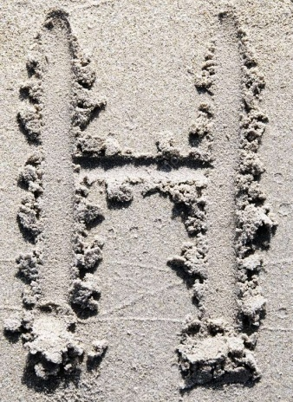
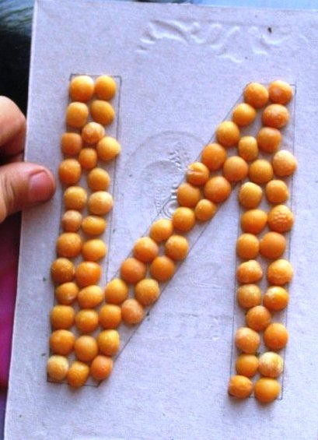
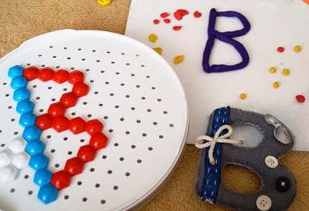
Упражнения с использованием различных анализаторов (выкладывание букв из счетных палочек, бусинок, мозаики, пуговиц, гороха, камешков; лепка из пластилина и теста; рисование на песке и манке, прорисовка в воздухе и на спине товарища и т.д.)

Slide 9
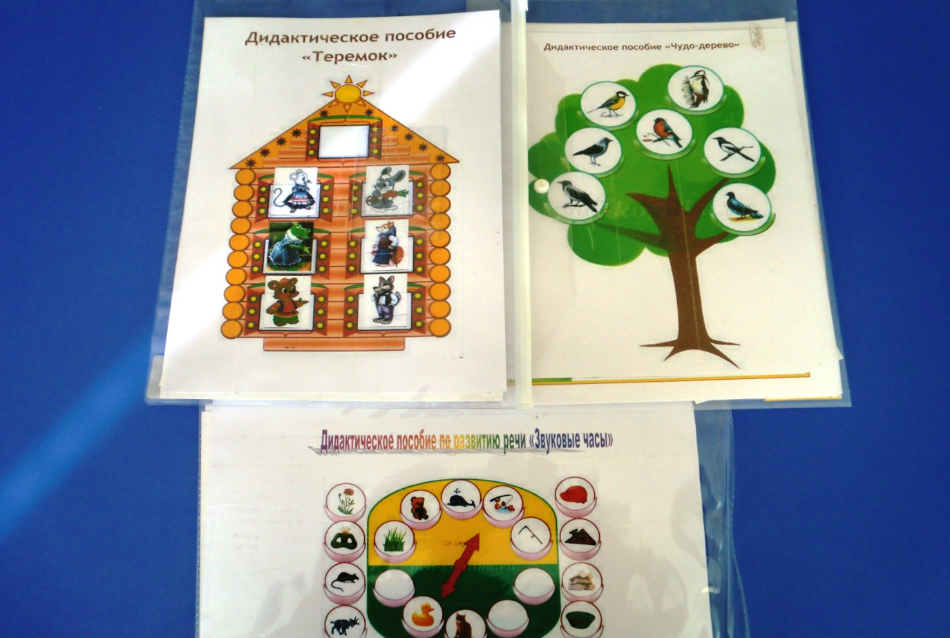
Игры, направленные на развитие фонематического слуха, умения выделять заданный звук, автоматизацию произношения изучаемого звука: «Теремок», «Чудо-дерево», «Звуковые часы»

Slide 10
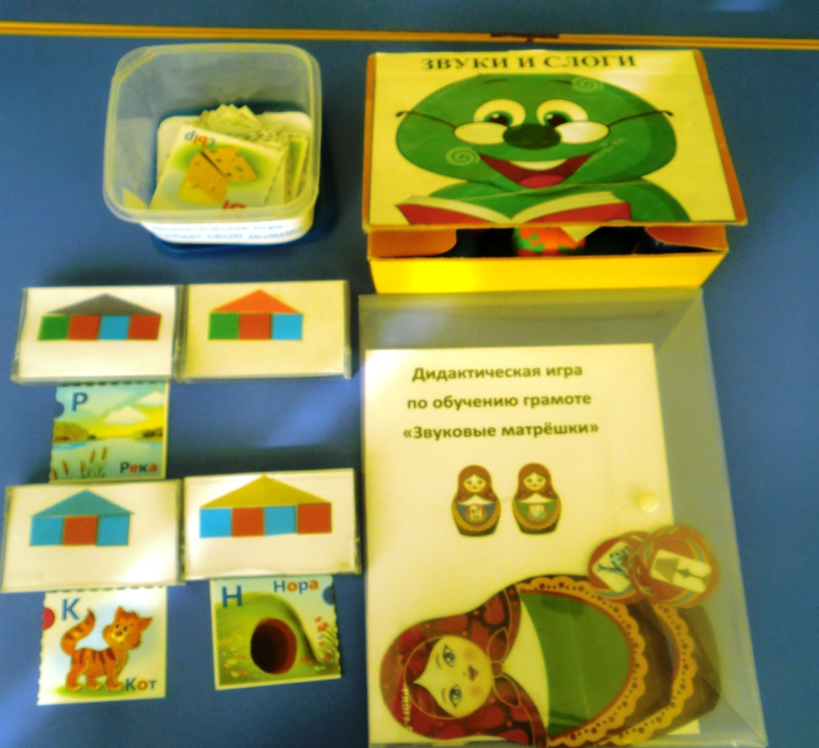
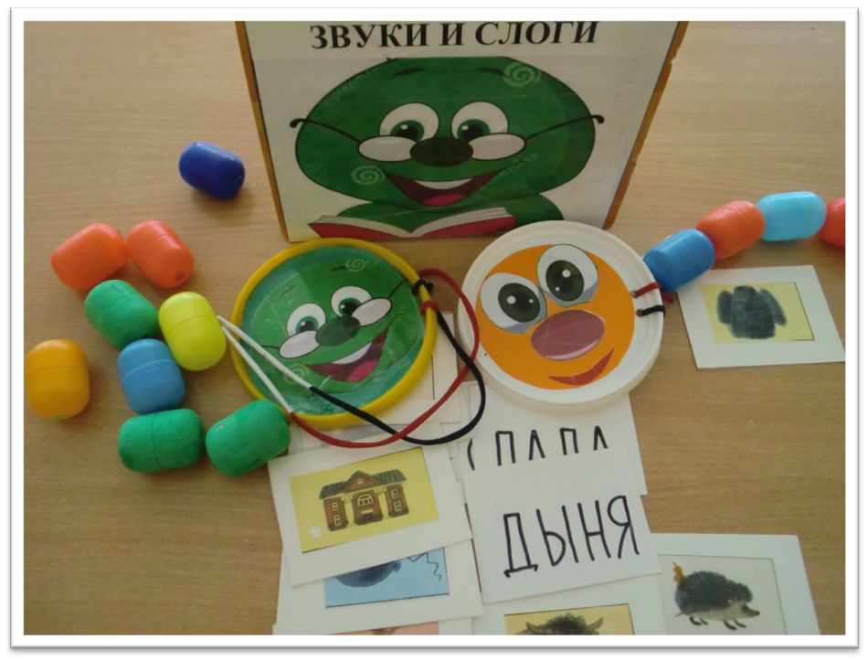
Игры для формирования навыков элементарного звукового анализа: «Звуковые матрешки», «Звуковые домики», «Звуки и слоги»

Slide 11
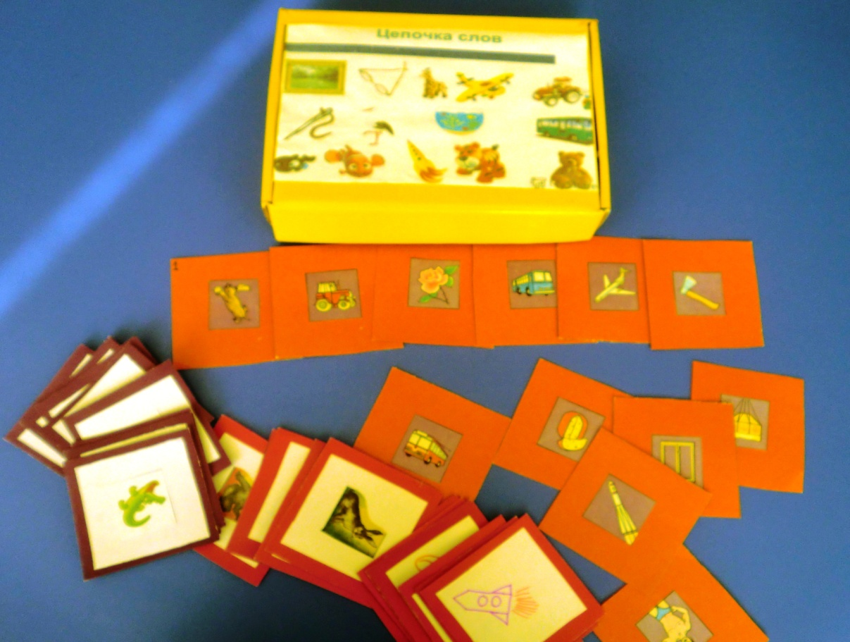
Игра, направленная на закрепление умения выделять определенные звуки в слове и называть слова с заданным звуком «Цепочки слов»

Slide 12
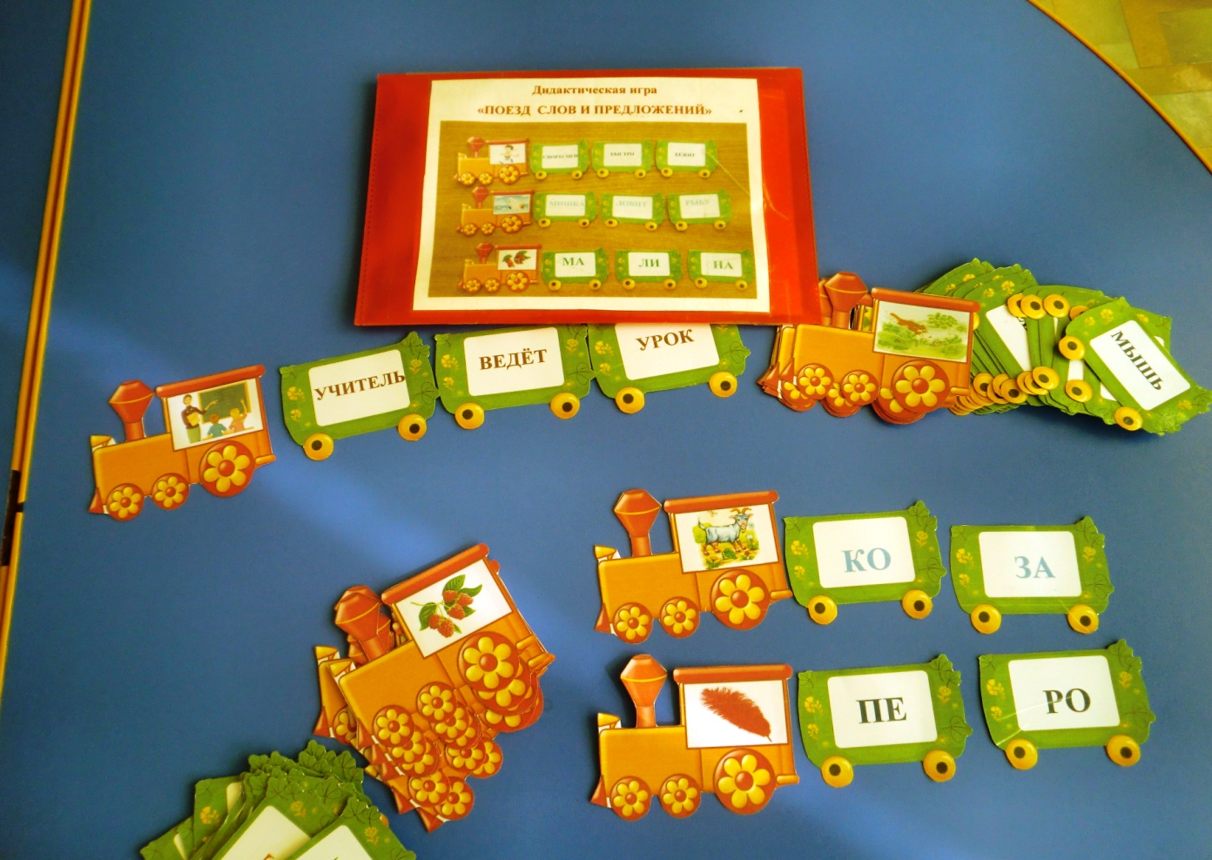
Игра на закрепление умения складывать слова из слогов и составлять предложения «Поезд слов и предложений»

Slide 13
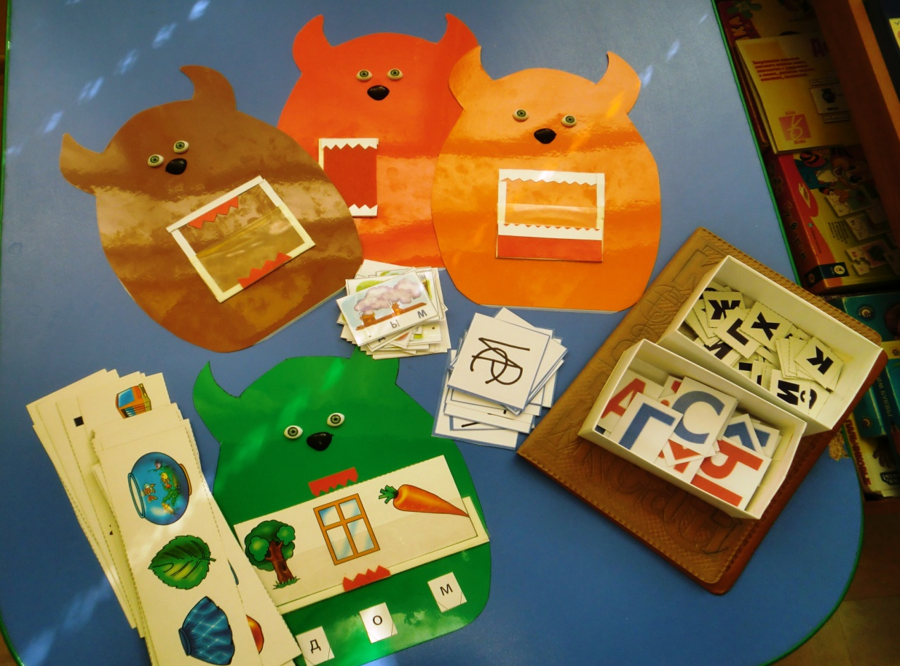
Дидактическое пособие «Буквоежки» для закрепления образа букв, совершенствования навыков звуко-буквенного анализа и навыков чтения

Slide 14
Упражнения с использованием разных анализаторов
БЛАГОДАРИМ ЗА ВНИМАНИЕ!

